Slide 1
CSS դասավորություն
և արձագանքող դիզայն
Դիրքավորում, Flexbox, Grid
Media Queries, էֆեկտներ և Sass/SCSS
Web Technologies • բացատրություններ և օրինակներ
Notes:
Նյութը նախատեսված է HTML-ի և CSS-ի հիմունքներին ծանոթ ուսանողների համար։ Յուրաքանչյուր օրինակ ցույց տալ կոդի փոփոխությամբ և արդյունքի համեմատությամբ։

Slide 2
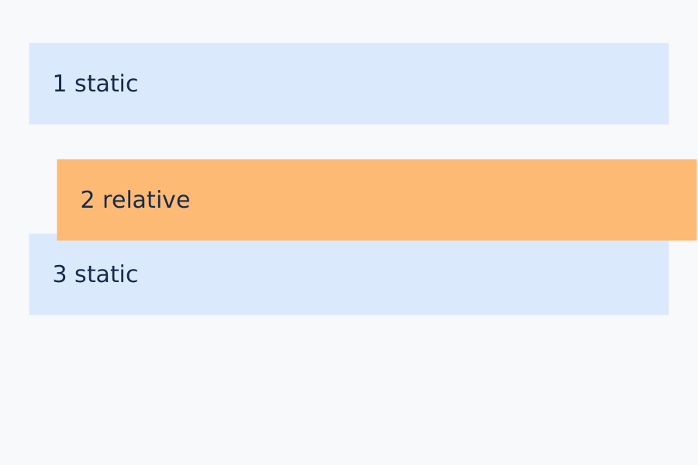
Սովորական հոսք և relative
relative-ը պահպանում է տարրի սկզբնական տեղը։
.box {
position: relative;
top: 18px;
left: 24px;
}
Փոխել top-ը -18px-ի։ Նախապես ասել՝ որ ուղղությամբ կշարժվի բլոկը։
Notes:
Էջի տարրերն սկզբում դասավորվում են սովորական հոսքով։ Բլոկային տարրը սովորաբար սկսում է նոր տողից, իսկ տեքստն ու inline տարրերը տեղավորվում են տողերի մեջ։ position: static-ը լռելյայն դիրքավորումն է։ Այդ դեպքում top և left հատկություններով տարրը չենք տեղաշարժում։ relative-ի դեպքում տարրը նախ ստանում է իր սովորական տեղը, հետո տեսանելիորեն տեղաշարժվում է տրված չափով։
Օրինակում երկրորդ բլոկը տեղափոխվում է 18px ներքև և 24px աջ։ Նրա սկզբնական զբաղեցրած տեղը պահպանվում է, հետևաբար երրորդ բլոկը չի բարձրանում այդ տեղը լրացնելու համար։ Տեղաշարժը կարող է ծածկել հարևան տարրին։ relative-ը հաճախ պետք է նաև որպես ներսի absolute տարրի հենակետ։
Փորձարկել. Փոխել top-ը -18px-ի։ Նախապես ասել՝ որ ուղղությամբ կշարժվի բլոկը։
Աղբյուր. https://www.w3.org/TR/css-position-3/
Ուսումնական կոդը կազմված է այս դասի համար։ Շարժման պատկերները ցույց են տալիս փուլերը, ոչ կենդանի անիմացիա։

Slide 3
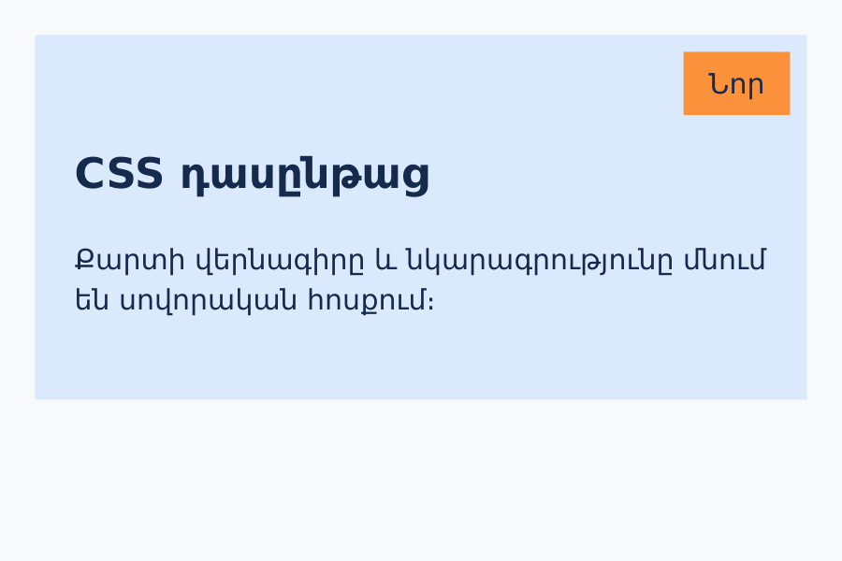
Absolute և հենակետ
Նշանը դիրքավորվում է քարտի ներսում։
.card { position: relative; }
.badge {
position: absolute;
top: 12px;
right: 12px;
}
Հանել քարտի position: relative-ը և բացատրել նշանի դիրքի փոփոխությունը։
Notes:
absolute տարրը դուրս է գալիս սովորական հոսքից։ Մյուս տարրերը նրա համար առանձին տեղ չեն պահում։ Սկզբնական սովորեցման համար հարմար կանոնն է՝ քարտին տալիս ենք relative, նրա նշանին՝ absolute։ Այդպես նշանի top և right հեռավորությունները հաշվում ենք քարտի դիրքավորման տարածքից։ Եթե մոտակա նախնին դիրքավորում չունի, պետք է փնտրել ավելի վերևի համապատասխան հենակետը։
Պետք է հաշվի առնել, որ transform-ի նման որոշ հատկություններ նույնպես կարող են հենակետ ձևավորել։ Ուստի absolute-ը միշտ անմիջական ծնողի նկատմամբ է արտահայտությունը սխալ է։ Նշանը չի բարձրացնում քարտի բարձրությունը։ Եթե այն ծածկում է վերնագիրը, քարտին պետք է ավելացնել համապատասխան padding կամ ընտրել այլ տեղադրում։
Փորձարկել. Հանել քարտի position: relative-ը և բացատրել նշանի դիրքի փոփոխությունը։
Աղբյուր. https://www.w3.org/TR/css-position-3/
Ուսումնական կոդը կազմված է այս դասի համար։ Շարժման պատկերները ցույց են տալիս փուլերը, ոչ կենդանի անիմացիա։

Slide 4
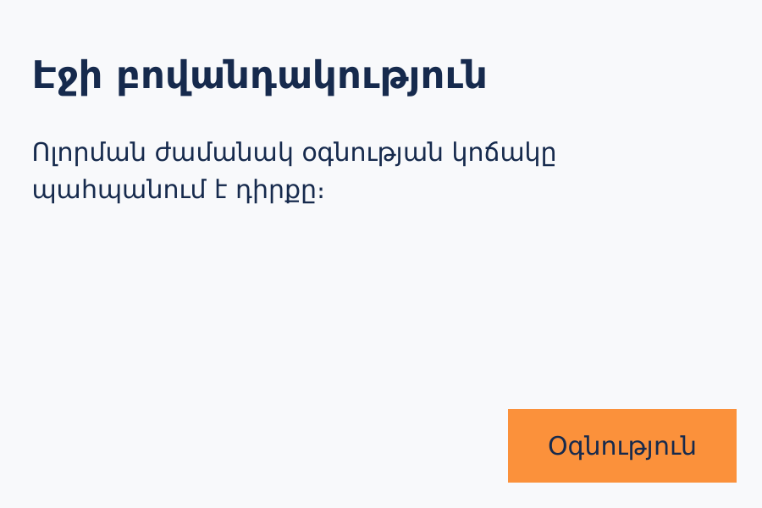
Fixed դիրքավորում
Fixed տարրը սովորաբար կապված է դիտման պատուհանին։
.help {
position: fixed;
right: 20px;
bottom: 20px;
z-index: 20;
}
Էջը երկարացնել և ոլորել։ Ստուգել՝ կոճակը չի՞ ծածկում վերջին հղումը։
Notes:
Fixed դիրքավորումը հարմար է օգնության կոճակի կամ էկրանին մշտապես երևացող կառավարման տարրի համար։ Տարրը դուրս է հոսքից և սովորաբար տեղավորվում է viewport-ի նկատմամբ։ Էջը ոլորելիս այն նույն տեղում է մնում։ Քանի որ հոսքը նրա համար տեղ չի պահում, ներքևի բովանդակությունը կարող է հայտնվել կոճակի տակ։
Ցույց տվեք՝ ինչպես է 20px հեռավորությունը հաշվվում պատուհանի աջ և ներքևի եզրերից։ Այնուհետև նշեք բացառությունը. transform ունեցող նախնին կարող է փոխել fixed-ի հենակետը։ Մշտական վերնագրի դեպքում բովանդակության վերևում պետք է նախատեսել բավարար տարածք։ Փոքր էկրանին մեծ fixed բլոկը կարող է զբաղեցնել ընթերցման տարածքի զգալի մասը։
Փորձարկել. Էջը երկարացնել և ոլորել։ Ստուգել՝ կոճակը չի՞ ծածկում վերջին հղումը։
Աղբյուր. https://www.w3.org/TR/css-position-3/
Ուսումնական կոդը կազմված է այս դասի համար։ Շարժման պատկերները ցույց են տալիս փուլերը, ոչ կենդանի անիմացիա։

Slide 5
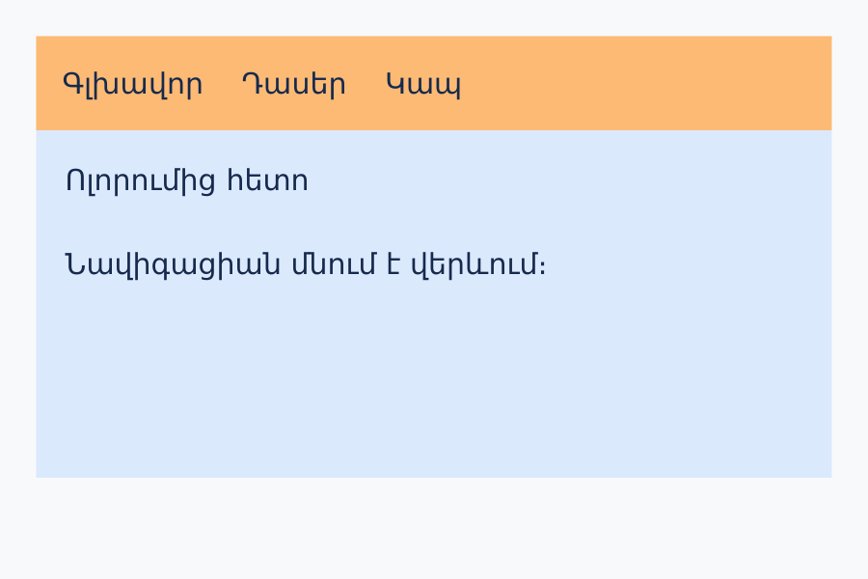
Sticky և ոլորում
Sticky-ին պետք են շեմ և տեղաշարժի տարածք։
.site-nav {
position: sticky;
top: 0;
z-index: 10;
background: white;
}
Փորձարկել նախնու overflow: auto-ն։ Բացատրել՝ որտեղ է հիմա կատարվում ոլորումը։
Notes:
Sticky տարրը տեղ է զբաղեցնում սովորական հոսքում։ Երբ ոլորման ընթացքում հասնում է top-ով նշված շեմին, մնում է այդ սահմանին մոտ՝ իր պարունակող բլոկի թույլատրած շրջանակում։ Այն չի կարող անվերջ դուրս գալ իր ծնողի սահմաններից։ Օրինակի top: 0-ը նշանակում է կպչել վերին եզրին։
Եթե արդյունքը չի երևում, ստուգում ենք երեք բան. կա՞ top կամ այլ համապատասխան inset, կա՞ բավական երկար բովանդակություն, և ո՞ր նախնին է ստեղծում ոլորման միջավայր։ Նախնու overflow: auto կամ hidden արժեքները կարող են փոխել sticky-ի վարքը։ Եթե նավիգացիայի ծնողն ունի միայն նավիգացիայի բարձրությունը, կպչելու համար ազատ տարածք կարող է չլինել։ Ֆոնն անհրաժեշտ է, որպեսզի ներքևից անցնող տեքստը չխառնվի նավիգացիայի հետ։
Փորձարկել. Փորձարկել նախնու overflow: auto-ն։ Բացատրել՝ որտեղ է հիմա կատարվում ոլորումը։
Աղբյուր. https://www.w3.org/TR/css-position-3/
Ուսումնական կոդը կազմված է այս դասի համար։ Շարժման պատկերները ցույց են տալիս փուլերը, ոչ կենդանի անիմացիա։

Slide 6
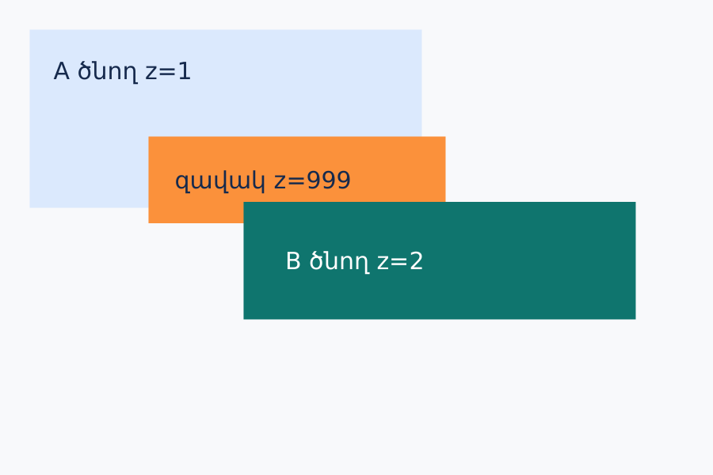
z-index և շերտավորման միջավայր
Մեծ z-index-ը գործում է իր միջավայրի ներսում։
.group-a {
position: relative; z-index: 1;
}
.group-a .badge {
position: absolute; z-index: 999;
}
.group-b {
position: relative; z-index: 2;
}
group-a-ի z-index-ը դարձնել 3 և բացատրել արդյունքը։
Notes:
z-index-ը մասնակցում է տարրերի շերտավորման հերթականությանը։ Դիրքավորված տարրերի համար ոչ auto z-index-ը կարող է ստեղծել առանձին stacking context։ Այդ միջավայրի ներսում զավակների թվերը համեմատվում են իրար հետ, իսկ ամբողջ միջավայրը արտաքին հարևանների համար հանդես է գալիս որպես մեկ ամբողջություն։
Օրինակում group-a-ի զավակն ունի 999, բայց իր ծնողի միջավայրը group-b-ից ցածր է։ Այդ զավակը միայն մեծ թիվ ստանալով չի անցնի group-b-ի վրայով։ transform-ը և 1-ից փոքր opacity-ն նույնպես կարող են միջավայր ստեղծել։ Flex և Grid տարրերի վրա z-index-ը կարող է գործել նաև առանց position-ի փոփոխության։ Խնդիրը շտկելիս ստուգում ենք նախնիներին, ոչ միայն ծածկվող տարրի թիվը։
Փորձարկել. group-a-ի z-index-ը դարձնել 3 և բացատրել արդյունքը։
Աղբյուր. https://www.w3.org/TR/css-position-3/
Ուսումնական կոդը կազմված է այս դասի համար։ Շարժման պատկերները ցույց են տալիս փուլերը, ոչ կենդանի անիմացիա։

Slide 7
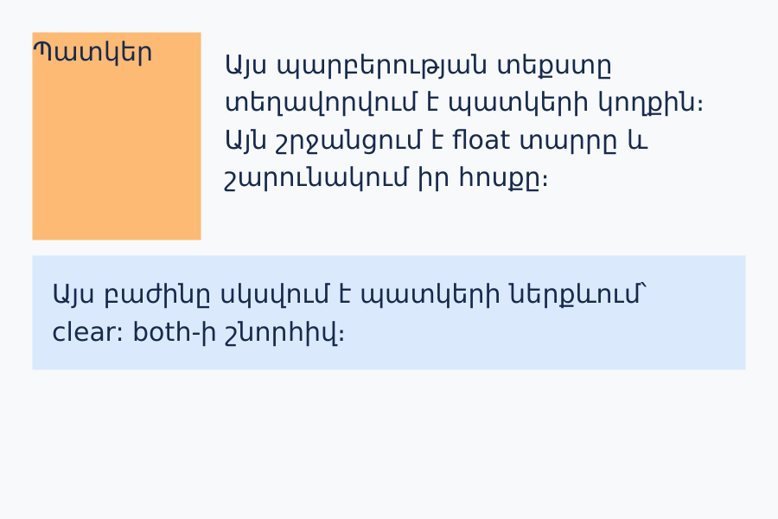
Float clear և flow-root
Float-ի շուրջ տեքստը հոսում է կողքով։
.photo {
float: left; width: 130px;
margin: 0 18px 12px 0;
}
.next { clear: both; }
.article { display: flow-root; }
Հանել clear-ը, ապա վերադարձնել։ Դիտել երկրորդ պարբերության սկիզբը։
Notes:
Float-ը թույլ է տալիս պատկերը կամ այլ բլոկը տեղավորել ձախ կամ աջ, իսկ հաջորդ տեքստը հոսում է դրա կողքով։ Այն օգտակար է հոդվածում պատկերն ու պարբերությունները համադրելու համար։ Float տարրը դուրս է սովորական բլոկային հոսքից, բայց ազդում է հարևան տեքստի տեղավորման վրա։ Սա տարբերվում է absolute-ից, որը նույն կերպ տեքստ չի շրջանցում։
clear: both-ը համապատասխան բլոկը տեղադրում է իրեն նախորդող ձախ և աջ float-երից ներքև։ Այն չի չեղարկում float-ը։ Եթե ծնողը միայն float զավակներ ունի, նրա բարձրությունը կարող է չներառել դրանք։ display: flow-root-ը ստեղծում է բլոկային ձևավորման նոր միջավայր և ծնողին թույլ է տալիս ներառել իր float-երը։ Ամբողջ էջի հիմնական դասավորությունը նոր նախագծում հարմար է անել Flexbox-ով կամ Grid-ով։
Փորձարկել. Հանել clear-ը, ապա վերադարձնել։ Դիտել երկրորդ պարբերության սկիզբը։
Աղբյուր. https://www.w3.org/TR/CSS22/visuren.html#floats
Ուսումնական կոդը կազմված է այս դասի համար։ Շարժման պատկերները ցույց են տալիս փուլերը, ոչ կենդանի անիմացիա։

Slide 8
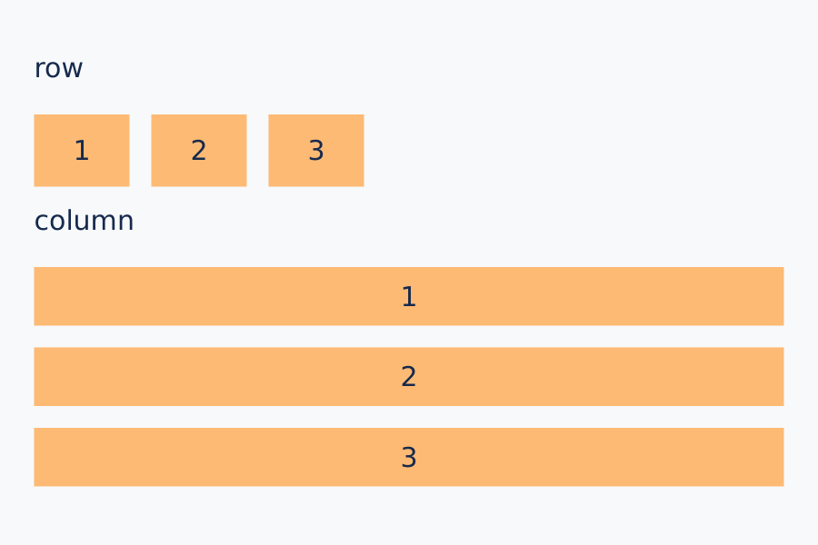
Flexbox ծնող և առանցքներ
flex-direction-ը որոշում է հիմնական առանցքը։
.row {
display: flex;
flex-direction: row;
gap: 16px;
}
.column { flex-direction: column; }
Նույն 3 տարրերը ցուցադրել մեկ տողով, ապա մեկ սյունակով։
Notes:
Flexbox-ը սկսում ենք ծնող տարրից։ display: flex ստացած տարրի անմիջական զավակները դառնում են flex items։ Նրանց ներսի բոլոր ժառանգները ինքնաբերաբար flex items չեն դառնում։ Հիմնական առանցքի ուղղությունը որոշում է flex-direction-ը, իսկ լայնական առանցքը նրան ուղղահայաց է։
Սովորական հորիզոնական գրության և ձախից աջ ուղղության դեպքում row-ը դասավորում է ձախից աջ, իսկ column-ը՝ վերևից ներքև։ Հետագայում justify-content-ը վերաբերում է հիմնական առանցքին, align-items-ը՝ լայնականին։ Ուստի դրանք միշտ հորիզոնական և ուղղահայաց կոչելը սխալ պատկերացում է ստեղծում։ Դասի ընթացքում նույն տարրերի համար փոխեք միայն flex-direction-ը և խնդրեք ուսանողներին ասել՝ ինչպես փոխվեցին առանցքները։
Փորձարկել. Նույն 3 տարրերը ցուցադրել մեկ տողով, ապա մեկ սյունակով։
Աղբյուր. https://www.w3.org/TR/css-flexbox-1/
Ուսումնական կոդը կազմված է այս դասի համար։ Շարժման պատկերները ցույց են տալիս փուլերը, ոչ կենդանի անիմացիա։

Slide 9
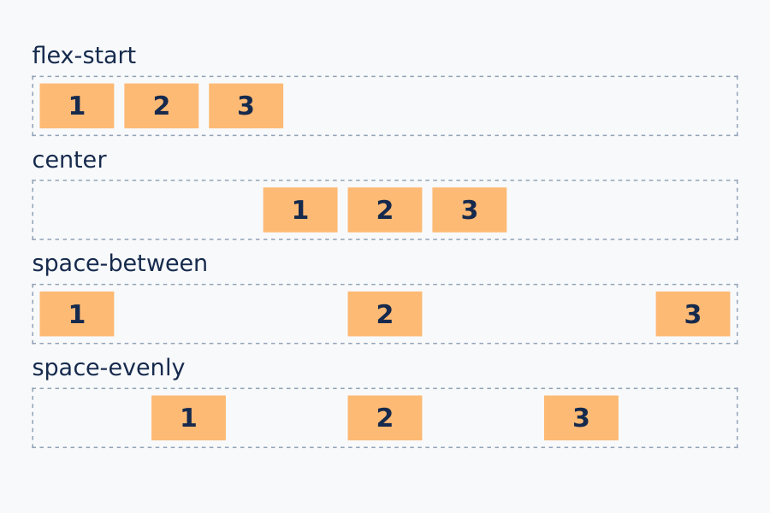
justify-content և բաշխում
Բաշխումը տեսանելի է, երբ ազատ տարածք կա։
.nav {
display: flex;
justify-content: space-between;
}
/* այլ արժեքներ */
/* flex-start, center, flex-end */
/* space-around, space-evenly */
Համեմատել center և space-between արժեքները՝ նույն gap-ը պահելով։
Notes:
justify-content-ը բաշխում է հիմնական առանցքի ազատ տարածքը։ flex-start-ը տարրերը հավաքում է սկզբում, center-ը՝ կենտրոնում, flex-end-ը՝ վերջում։ space-between-ը առաջին և վերջին տարրերը մոտեցնում է եզրերին, իսկ ազատ տարածքը բաժանում է միջակայքերին։ space-around-ի դեպքում եզրային բացատը մոտ կեսն է ներքինի, space-evenly-ի դեպքում միջակայքներն ու եզրային բացատները հավասար են։
Եթե տարրերը արդեն զբաղեցնում են ամբողջ հասանելի լայնությունը կամ flex-grow-ով կլանում են այն, բաշխման տարբերությունը կարող է չերևալ։ gap-ը առանձին նվազագույն միջտարրային բացատ է, իսկ space-between-ը կարող է դրան ավելացնել ազատ տարածք։ Ցույց տվեք նույն երեք բլոկը բավական լայն ծնողի մեջ և հերթով փոխեք արժեքները։
Փորձարկել. Համեմատել center և space-between արժեքները՝ նույն gap-ը պահելով։
Աղբյուր. https://www.w3.org/TR/css-flexbox-1/
Ուսումնական կոդը կազմված է այս դասի համար։ Շարժման պատկերները ցույց են տալիս փուլերը, ոչ կենդանի անիմացիա։

Slide 10
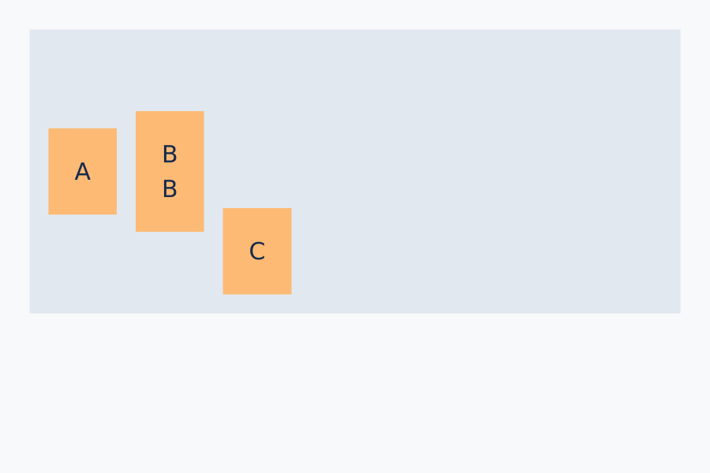
align-items և align-self
align-items-ը կառավարում է լայնական հավասարեցումը։
.row {
display: flex;
align-items: center;
height: 160px;
gap: 16px;
}
.special { align-self: flex-end; }
Փոխել align-items-ը stretch-ի և հեռացնել տարրերի ֆիքսված height-ը։
Notes:
align-items-ը սահմանում է նույն flex տողի տարրերի լայնական հավասարեցումը։ center-ը կենտրոնացնում է, flex-start և flex-end արժեքները մոտեցնում են համապատասխան եզրին։ stretch-ը ձգում է ավտոմատ լայնական չափ ունեցող տարրերը։ Եթե row ուղղության տարրին հստակ height է տրված, այն նույն կերպ չի ձգվի։ baseline-ը հարմար է տարբեր տառաչափերով տեքստերի տողահիմքերը հավասարեցնելու համար։
align-self-ը փոխում է մեկ կոնկրետ տարրի հավասարեցումը։ Օրինակում առաջին երկու տարրերը կենտրոնում են, իսկ special-ը իջնում է ներքև։ Փորձն ավելի տեսանելի կլինի, եթե ծնողն ունենա տարրերից մեծ բարձրություն։ align-content-ը այլ խնդիր է լուծում՝ բազմատող flex միջավայրի տողերի բաշխումը, երբ լայնական ազատ տարածք կա։
Փորձարկել. Փոխել align-items-ը stretch-ի և հեռացնել տարրերի ֆիքսված height-ը։
Աղբյուր. https://www.w3.org/TR/css-flexbox-1/
Ուսումնական կոդը կազմված է այս դասի համար։ Շարժման պատկերները ցույց են տալիս փուլերը, ոչ կենդանի անիմացիա։

Slide 11
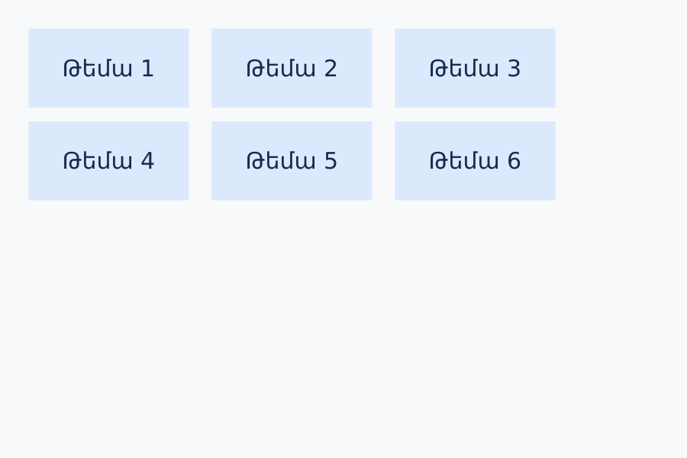
Փաթաթում և gap
flex-wrap: wrap-ը թույլ է տալիս նոր տողեր։
.tags {
display: flex;
flex-wrap: wrap;
gap: 12px 20px;
}
.tag { flex: 0 0 140px; }
Ծնողի լայնությունը նվազեցնել 500-ից 340px։ Հաշվել՝ քանի տարր է տեղավորվում տողում։
Notes:
Լռելյայն flex-wrap-ը nowrap է։ Տարրերը մնում են մեկ տողում, իսկ flex-shrink-ի պատճառով կարող են նեղանալ։ wrap-ը թույլ է տալիս տարրերի մի մասն անցկացնել հաջորդ տող։ Ամեն տող ինքնուրույն flex տող է։ Սա կարևոր տարբերություն է Grid-ից. երկրորդ flex տողի տարրերը պարտադիր չեն հավասարվել առաջին տողի սյուների տակ։
gap: 12px 20px-ը row ուղղությամբ օրինակին տալիս է 12px բացատ տողերի և 20px՝ սյուների միջև։ Այն ծնողի արտաքին եզրին padding չի ստեղծում։ Օրինակում flex: 0 0 140px-ը կանխում է աճն ու նեղացումը և տալիս սկզբնական 140px չափ։ Դրա շնորհիվ ուսանողները հստակ տեսնում են՝ երբ է տեղավորվում հաջորդ տարրը և երբ է այն տեղափոխվում։
Փորձարկել. Ծնողի լայնությունը նվազեցնել 500-ից 340px։ Հաշվել՝ քանի տարր է տեղավորվում տողում։
Աղբյուր. https://www.w3.org/TR/css-flexbox-1/
Ուսումնական կոդը կազմված է այս դասի համար։ Շարժման պատկերները ցույց են տալիս փուլերը, ոչ կենդանի անիմացիա։

Slide 12
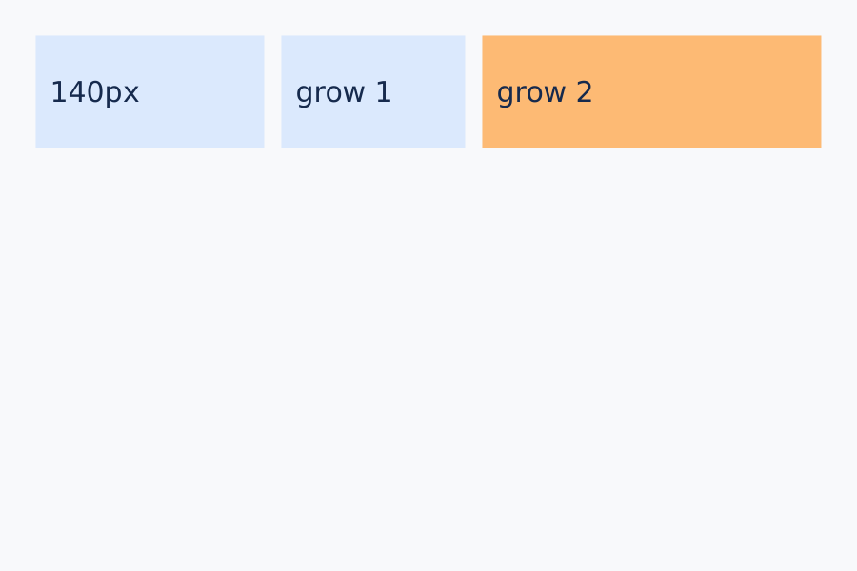
Flex տարրի աճ և նեղացում
flex-ը միավորում է grow shrink basis արժեքները։
.menu { flex: 0 0 140px; }
.content {
flex: 1 1 0;
min-width: 0;
}
.note { flex: 2 1 0; }
Փոխել երկու աճող տարրերի հարաբերությունը 1:2-ից 1:1։
Notes:
flex-grow-ը որոշում է դրական ազատ տարածքից ստացվող բաժինը։ flex-shrink-ը մասնակցում է պակասող տարածքի հաշվին նեղացմանը, իսկ flex-basis-ը տալիս է չափի հաշվարկի սկզբնական հիմքը։ flex: 1 1 0-ը նշանակում է աճել, անհրաժեշտության դեպքում նեղանալ և հաշվարկը սկսել զրոյական հիմքից։
Եթե երկու ճկուն տարրերի grow արժեքները 1 և 2 են և հիմքերը զրո, ազատ տարածքը նրանց միջև բաժանվում է այդ հարաբերությամբ՝ հաշվի առնելով այլ չափային սահմանափակումները։ min-width: 0-ը հաճախ պետք է երկար տեքստ ունեցող flex տարրի նեղացումը թույլ տալու համար։ order-ը փոխում է տեսանելի հերթականությունը, սակայն չի վերագրում HTML-ի իմաստային կամ ստեղնաշարային կարգը։ Ուսուցման օրինակներում պահում ենք տրամաբանական HTML հերթականությունը։
Փորձարկել. Փոխել երկու աճող տարրերի հարաբերությունը 1:2-ից 1:1։
Աղբյուր. https://www.w3.org/TR/css-flexbox-1/
Ուսումնական կոդը կազմված է այս դասի համար։ Շարժման պատկերները ցույց են տալիս փուլերը, ոչ կենդանի անիմացիա։

Slide 13
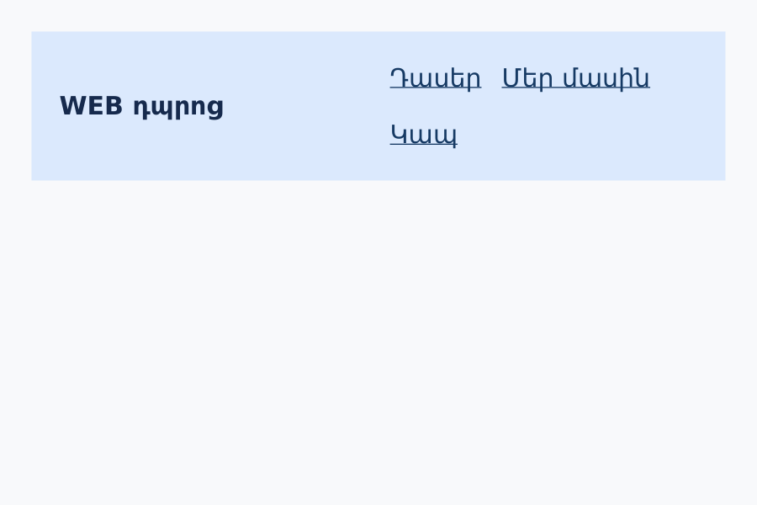
Նավիգացիա Flexbox-ով
Կայքի անունն ու հղումները երկու flex խմբեր են։
.nav {
display: flex; flex-wrap: wrap;
align-items: center;
justify-content: space-between;
gap: 16px;
}
.links {
display: flex; flex-wrap: wrap;
gap: 16px; list-style: none;
margin: 0; padding: 0;
}
Ավելացնել երկար անուն ունեցող հղում և ստուգել նավիգացիայի տողադարձը։
Notes:
Այս օրինակում նավիգացիան ունի երկու անմիջական զավակ՝ կայքի անունը և հղումների ul ցանկը։ Առաջին Flexbox-ը կառավարում է այդ երկու խմբերի հարաբերությունը։ Երկրորդ Flexbox-ը աշխատում է ul-ի ներսում և դասավորում է li տարրերը։ Այդ երկու մակարդակները տարբեր պատասխանատվություն ունեն։
space-between-ը անունն ու ցանկը հեռացնում է իրարից, align-items: center-ը հավասարեցնում է լայնական ուղղությամբ, իսկ wrap-ը թույլ է տալիս նեղ էկրանին խմբերը տեղափոխել։ Ul-ի margin և padding լռելյայն արժեքները հեռացնում ենք, որպեսզի բացատները վերահսկվեն մեր կոդով։ Հղումները պետք է մնան իրական a տարրեր՝ աշխատող href-ով և տեսանելի focus վիճակով։ Առաջին տարբերակում բարդ բացվող մենյուի կարիք չկա։
Փորձարկել. Ավելացնել երկար անուն ունեցող հղում և ստուգել նավիգացիայի տողադարձը։
Աղբյուր. https://www.w3.org/TR/css-flexbox-1/
Ուսումնական կոդը կազմված է այս դասի համար։ Շարժման պատկերները ցույց են տալիս փուլերը, ոչ կենդանի անիմացիա։

Slide 14
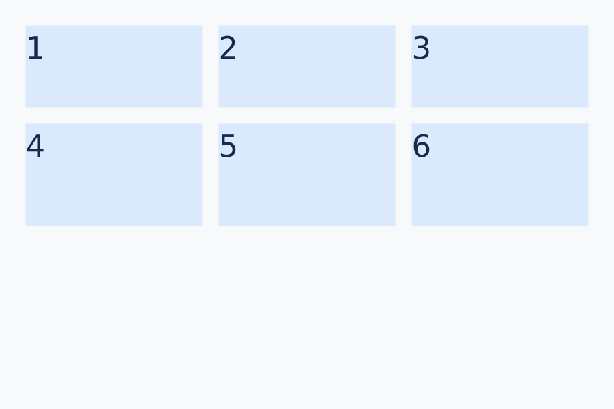
Grid տողեր սյուներ և գծեր
Երեք սյունակն ունի չորս սահմանային գիծ։
.grid {
display: grid;
grid-template-columns: 1fr 1fr 1fr;
grid-template-rows: 80px 100px;
gap: 16px;
}
Ավելացնել յոթերորդ տարրը և grid-auto-rows: 90px հատկությունը։
Notes:
Grid-ը կազմակերպում է միաժամանակ տողերն ու սյուները։ Ծնողին տալիս ենք display: grid, ապա սահմանում սյուների և անհրաժեշտության դեպքում տողերի չափերը։ Նրանց միջև ընկած գծերով կարող ենք նշել տարրերի սկիզբն ու ավարտը։ Երեք սյուների համար կան չորս սահմանային գծեր՝ 1, 2, 3 և 4։
fr-ը ցանցի հասանելի մնացորդային տարածքի բաժինն է։ gap-ը նախ զբաղեցնում է իր տարածքը, հետո ճկուն սյուները բաժանում են մնացածը։ Եթե տողեր չենք սահմանում, բովանդակության ավելանալիս առաջանում են ավտոմատ տողեր։ Ցույց տվեք 6 բլոկ, ապա ավելացրեք յոթերորդը։ Նա կանցնի նոր տող, իսկ այդ նոր տողի չափը այլևս մեր նշած առաջին երկու տողերից չէ։
Փորձարկել. Ավելացնել յոթերորդ տարրը և grid-auto-rows: 90px հատկությունը։
Աղբյուր. https://www.w3.org/TR/css-grid-2/
Ուսումնական կոդը կազմված է այս դասի համար։ Շարժման պատկերները ցույց են տալիս փուլերը, ոչ կենդանի անիմացիա։

Slide 15
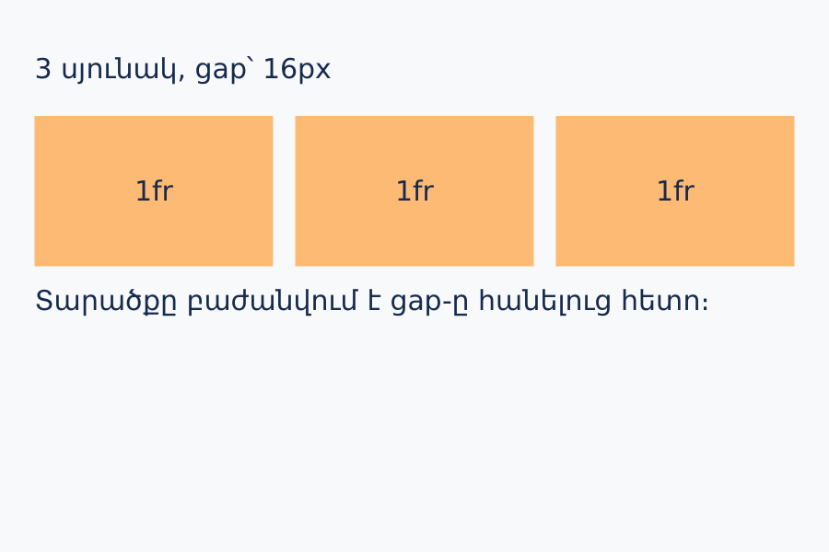
repeat և minmax
Սյունակի նվազագույն և առավելագույն չափերը տարբեր դեր ունեն։
.grid {
display: grid; gap: 16px;
grid-template-columns:
repeat(3, minmax(0, 1fr));
}
/* 3 հավասար ճկուն սյունակ */
Համեմատել minmax(0, 1fr) և minmax(220px, 1fr) նեղ ծնողի մեջ։
Notes:
repeat(3, ...) գրառումը երեք անգամ կրկնում է ներսի սահմանումը։ minmax(0, 1fr)-ը տալիս է զրոյական նվազագույն և մեկ ճկուն բաժնով առավելագույն չափ։ Այն օգտակար է, երբ ուզում ենք, որ երկար բովանդակության նվազագույն լայնությունը չպարտադրի լայն սյունակ։ Բովանդակության սեփական overflow-ի հարցը միևնույն է պետք է լուծել։
minmax(220px, 1fr)-ը արդեն պահանջում է առնվազն 220px սյունակ։ Եթե երեք այդպիսի սյունակին ավելացնենք երկու gap, անհրաժեշտ ընդհանուր լայնությունը մեծանում է։ Նեղ ծնողի մեջ հաստատուն երեք սյուները կարող են արտահոսք տալ։ Հաջորդ քայլը auto-fit-ն է, որը կարող է փոփոխել սյուների քանակը։ Թվերի օրինակով հաշվեք՝ 3 × 220 + 2 × 16 = 692px։
Փորձարկել. Համեմատել minmax(0, 1fr) և minmax(220px, 1fr) նեղ ծնողի մեջ։
Աղբյուր. https://www.w3.org/TR/css-grid-2/
Ուսումնական կոդը կազմված է այս դասի համար։ Շարժման պատկերները ցույց են տալիս փուլերը, ոչ կենդանի անիմացիա։

Slide 16
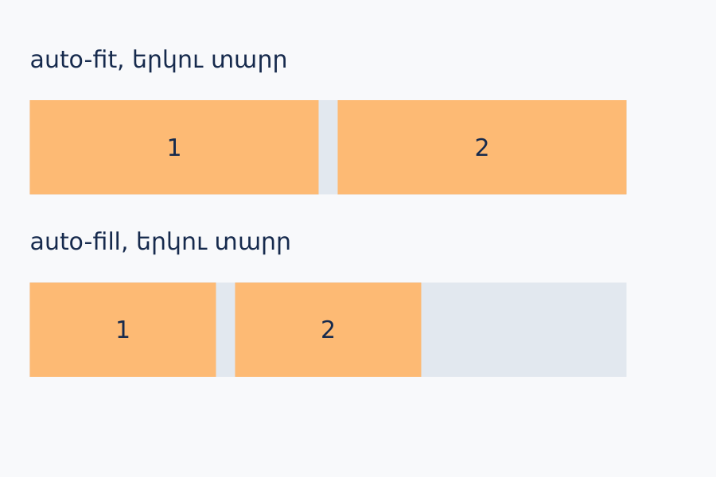
auto-fit և auto-fill
Տարբերությունը տեսանելի է դատարկ սյուների դեպքում։
.grid {
display: grid; gap: 16px;
grid-template-columns:
repeat(auto-fit,
minmax(140px, 1fr));
}
/* փորձել նաև auto-fill */
Երկու տարրի փոխարեն տեղադրել երեքը և նորից համեմատել։
Notes:
auto-fit և auto-fill արժեքները հաշվարկում են, թե նվազագույն չափով քանի սյունակ կարող է տեղավորվել։ Երբ բովանդակությունը բավարարում է բոլոր տեղերը, արդյունքը կարող է նույնը լինել։ Տարբերությունը երևում է, երբ ցանցն ունի ավելի քիչ տարր, քան հնարավոր սյուների քանակը։
auto-fill-ը պահպանում է նաև դատարկ սյուների տեղերը։ auto-fit-ը դատարկ կրկնվող սյուները փլուզում է, և զբաղված ճկուն սյուները կարող են լայնանալ։ Ցույց տվեք 500px լայն ծնող և միայն երկու տարր՝ 140px նվազագույնով։ Այստեղ կարող էր տեղավորվել երեք սյունակ, բայց տարրերը երկուսն են։ Եթե ծնողն անգամ մեկ նվազագույն սյունակից նեղ է, միայն auto-fit-ը բոլոր արտահոսքերը չի լուծում։
Փորձարկել. Երկու տարրի փոխարեն տեղադրել երեքը և նորից համեմատել։
Աղբյուր. https://www.w3.org/TR/css-grid-2/
Ուսումնական կոդը կազմված է այս դասի համար։ Շարժման պատկերները ցույց են տալիս փուլերը, ոչ կենդանի անիմացիա։

Slide 17
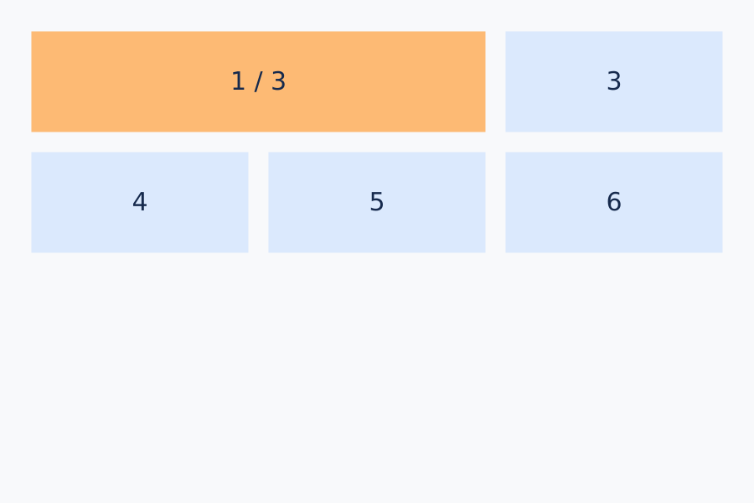
Տարրի տեղադրում և span
grid-column-ը հղվում է գծերի համարներին։
.featured {
grid-column: 1 / 3;
}
/* նույն գաղափարը */
/* grid-column: span 2; */
.grid {
grid-auto-rows: minmax(80px, auto);
}
Featured քարտը դարձնել ամբողջ լայնությամբ՝ grid-column: 1 / -1։
Notes:
grid-column: 1 / 3-ը տարրը տեղադրում է առաջին գծից մինչև երրորդ գիծը։ Այն զբաղեցնում է երկու սյունակ, ոչ թե երեք։ span 2-ը նույնպես պահանջում է երկու սյունակ, բայց սկիզբը կարող է որոշվել ավտոմատ տեղադրմամբ։ grid-row-ն օգտագործում ենք նույն գաղափարով տողերի համար։
grid-template-areas-ը մեկ այլ ընթեռնելի եղանակ է էջի խոշոր հատվածները անվանելու համար։ Օրինակ կարելի է գրել "header header", ապա "sidebar main"։ Ամեն անվանված տարածքը պետք է ուղղանկյուն լինի։ Տեսանելի դիրքը փոխելը HTML հերթականությունը չի վերագրում, ուստի պետք է պահպանել տրամաբանական կառուցվածքը։ Նեղ էկրանին span 2-ը հարկավոր է համադրել տվյալ պահին առկա սյուների քանակի հետ։
Փորձարկել. Featured քարտը դարձնել ամբողջ լայնությամբ՝ grid-column: 1 / -1։
Աղբյուր. https://www.w3.org/TR/css-grid-2/
Ուսումնական կոդը կազմված է այս դասի համար։ Շարժման պատկերները ցույց են տալիս փուլերը, ոչ կենդանի անիմացիա։

Slide 18
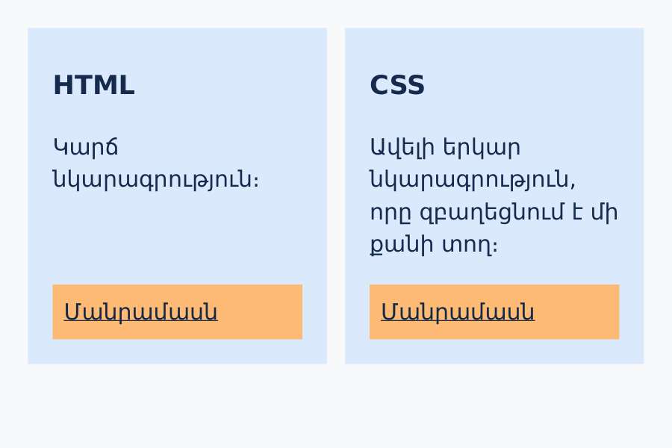
Grid և Flexbox մեկ էջում
Grid-ը դասավորում է քարտերը, Flexbox-ը՝ քարտի ներսը։
.cards {
display: grid; gap: 16px;
grid-template-columns:
repeat(2, minmax(0, 1fr));
}
.card {
display: flex;
flex-direction: column;
}
.card a { margin-top: auto; }
Մեկ նկարագրությունը երկարացնել և համեմատել հղումների դիրքը margin-top: auto-ով ու առանց դրա։
Notes:
Միևնույն տարրը կարող է իր ծնողի համար լինել grid item, իսկ իր զավակների համար՝ flex container։ Քարտերի ծնողին տալիս ենք Grid, որպեսզի ունենանք համաձայնեցված տողեր ու սյուներ։ Յուրաքանչյուր քարտի ներսում Flexbox-ի column ուղղությամբ դասավորում ենք վերնագիրը, նկարագրությունը և հղումը։
margin-top: auto-ն հղումից վերև վերցնում է ազատ տարածքը և այն մղում ներքև։ Արդյունքում նույն ցանցային տողի տարբեր նկարագրություններով քարտերի հղումները կարող են հավասարվել ներքևում։ Դա ենթադրում է, որ քարտերը տողում ձգվում են հավասար բարձրության։ Նախորդ լաբորատորի max-width և արտաքին auto margin սահմանումները պետք է վերանայել, որպեսզի քարտերը լրացնեն իրենց grid բջիջները։
Փորձարկել. Մեկ նկարագրությունը երկարացնել և համեմատել հղումների դիրքը margin-top: auto-ով ու առանց դրա։
Աղբյուր. https://www.w3.org/TR/css-grid-2/
Ուսումնական կոդը կազմված է այս դասի համար։ Շարժման պատկերները ցույց են տալիս փուլերը, ոչ կենդանի անիմացիա։

Slide 19
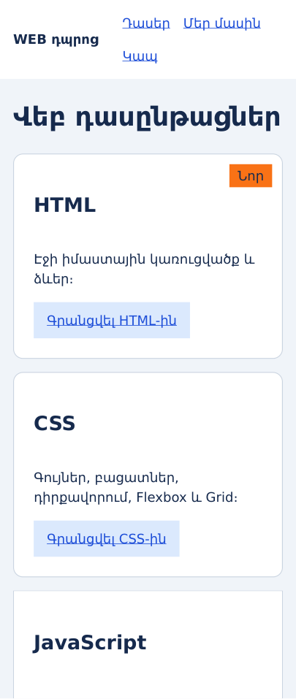
Mobile First և viewport
Հիմնական ոճերը սկզբում նախատեսում ենք նեղ էկրանին։
<meta name="viewport"
content="width=device-width,
initial-scale=1">
.cards {
display: grid; gap: 16px;
grid-template-columns: 1fr;
}
Նախ կառուցել ընթեռնելի մեկ սյունակ 360px-ում, հետո միայն ավելացնել լայն էկրանի կանոնները։
Notes:
Mobile First մոտեցմամբ հիմնական CSS-ը կառուցում ենք նեղ էկրանի համար, հետո min-width պայմաններով ավելացնում լայն էկրանի հնարավորությունները։ Օրինակ քարտերը սկզբում մեկ սյունակ են, իսկ ավելի լայն միջավայրում դառնում են երկու կամ երեք։ Սա կոդի կազմակերպման մոտեցում է, որը մեզ ստիպում է նախ մտածել կարևոր բովանդակության և պարզ դասավորության մասին։
HTML head-ի viewport meta-ն օգնում է շարժական բրաուզերին օգտագործել սարքի լայնությանը համապատասխան layout viewport։ Այն ինքնուրույն էջը responsive չի դարձնում։ Դրա համար դեռ անհրաժեշտ են ճկուն չափեր, հարմար պատկերներ և բովանդակությանը համապատասխան դասավորություն։ Էկրանի կոտրման կետերը ընտրում ենք այնտեղ, որտեղ բովանդակությունը դադարում է հարմար տեղավորվել, ոչ միայն սարքերի անուններով։
Փորձարկել. Նախ կառուցել ընթեռնելի մեկ սյունակ 360px-ում, հետո միայն ավելացնել լայն էկրանի կանոնները։
Աղբյուր. https://www.w3.org/TR/mediaqueries-5/
Ուսումնական կոդը կազմված է այս դասի համար։ Շարժման պատկերները ցույց են տալիս փուլերը, ոչ կենդանի անիմացիա։

Slide 20
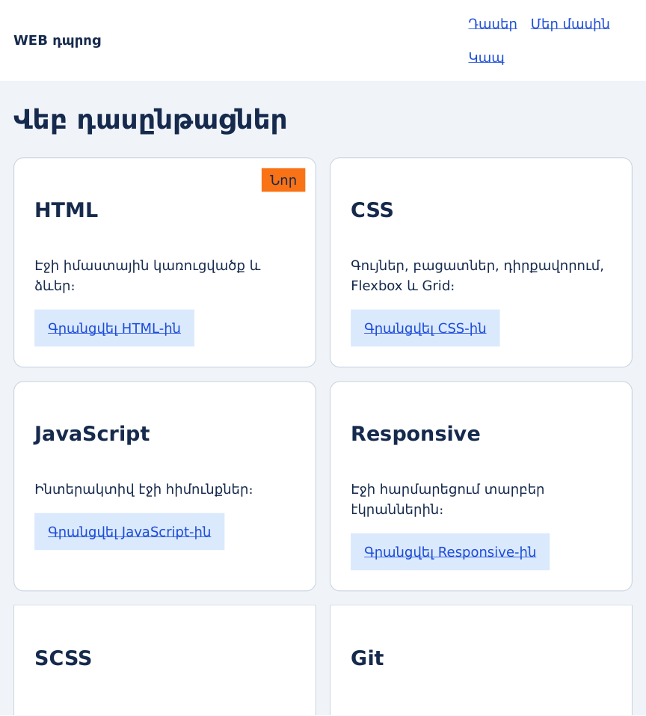
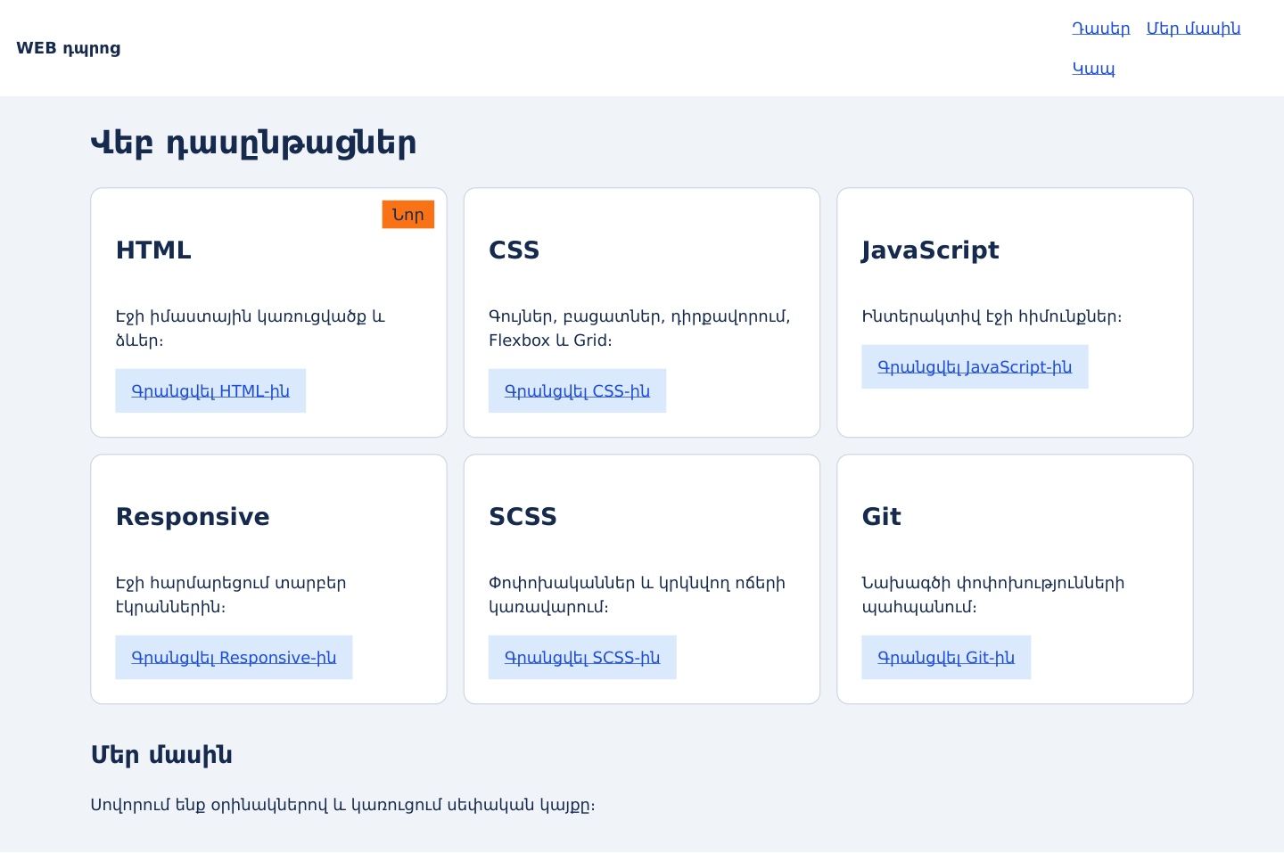
Media Queries և կոտրման կետեր
min-width կանոնը գործում է նշված լայնությունից սկսած։
.cards { grid-template-columns: 1fr; }
@media (min-width: 640px) {
.cards {
grid-template-columns: repeat(2, 1fr);
}
}
@media (min-width: 1000px) {
.cards {
grid-template-columns: repeat(3, 1fr);
}
}
360px
768px
1280px
Ստուգել 639/640 և 999/1000px սահմանները։ Ամեն դեպքում նշել սպասվող սյուների քանակը։
Notes:
Media Query-ն CSS կանոնները կապում է միջավայրի պայմանին։ Այս օրինակում մինչև 640px լայնության քարտերը մեկ սյունակ են։ 640px-ից սկսած գործում է երկու սյունակ սահմանող կանոնը։ 1000px-ից սկսած երկու պայմանն էլ ճշմարիտ են, բայց նույն ընտրիչի ավելի ուշ գրված կանոնը տալիս է երեք սյունակ։
Հասկացությունը ամրապնդելու համար ստուգում ենք 639, 640, 999 և 1000px լայնությունները։ min-width-ը ներառում է հենց շեմը։ max-width-ը գործում է մինչև նշված շեմը ներառյալ։ Նույն Media Query-ի ներսում գործում են սովորական կասկադի և առաջնահերթության կանոնները։ Եթե ընտրիչների կշիռները տարբեր են, միայն կոդի ուշ տեղադրումը միշտ բավարար չէ։ Թվերը այս դասի օրինակներն են և պարտադիր ստանդարտ շեմեր չեն։
Փորձարկել. Ստուգել 639/640 և 999/1000px սահմանները։ Ամեն դեպքում նշել սպասվող սյուների քանակը։
Աղբյուր. https://www.w3.org/TR/mediaqueries-5/
Ուսումնական կոդը կազմված է այս դասի համար։ Շարժման պատկերները ցույց են տալիս փուլերը, ոչ կենդանի անիմացիա։

Slide 21
Ճկուն չափեր և պատկերներ
max-width-ը կանխում է պատկերի չափային արտահոսքը։
.container {
width: min(1100px, 100% - 32px);
margin-inline: auto;
}
img {
max-width: 100%;
height: auto;
display: block;
}
Համեմատել height: auto և ֆիքսված բարձրություն + object-fit: cover տարբերակները։
Notes:
Ֆիքսված մեծ լայնությունը կարող է էջին հորիզոնական ոլորում տալ։ Այստեղ container-ի լայնությունը ընտրում է 1100px-ը կամ հասանելի լայնությունից 32px պակասը՝ որն ավելի փոքր է։ margin-inline: auto-ն այն կենտրոնացնում է։ Փոքր էկրանին երկու կողմերում մնում է ընդհանուր 32px ազատ տարածք։
Պատկերին max-width: 100% և height: auto տալով պահպանում ենք համամասնությունները և թույլ չենք տալիս, որ այն գերազանցի ծնողին։ Եթե քարտերում բոլոր պատկերները պետք է ունենան նույն բարձրությունը, կարող ենք կիրառել width: 100%, height: 160px և object-fit: cover։ Այդ դեպքում պատկերի մի մասը կարող է կտրվել։ Պատկերների HTML width և height հատկանիշները օգնում են նախապես տեղ պահել։ alt տեքստը նկարագրում է բովանդակային պատկերի իմաստը։
Փորձարկել. Համեմատել height: auto և ֆիքսված բարձրություն + object-fit: cover տարբերակները։
Աղբյուր. https://www.w3.org/TR/mediaqueries-5/
Ուսումնական կոդը կազմված է այս դասի համար։ Շարժման պատկերները ցույց են տալիս փուլերը, ոչ կենդանի անիմացիա։

Slide 22
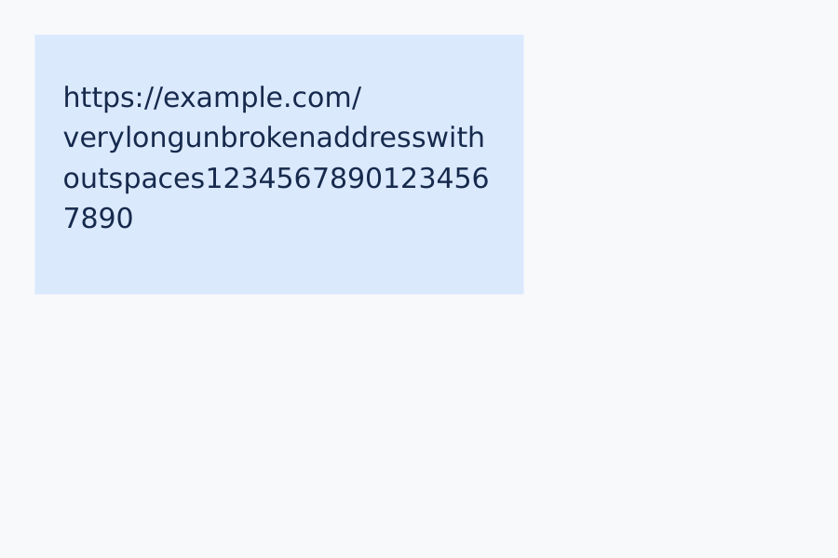
Responsive էջի ստուգում
Ստուգում ենք նաև շեմերի միջև գտնվող լայնությունները։
/* Երկար բառ կամ URL */
.card { min-width: 0; }
.card p { overflow-wrap: anywhere; }
/* Լայն աղյուսակ */
.table-wrap { overflow-x: auto; }
Ավելացնել 80 նիշից կազմված չընդհատվող բառ և գտնել արտահոսքի աղբյուրը։
Notes:
Responsive ստուգումը միայն հեռախոս, պլանշետ և համակարգիչ երեք կոճակ սեղմելը չէ։ Բրաուզերի լայնությունը փոխում ենք շարունակաբար։ Փորձարկում ենք երկար վերնագիր, երկար URL, շատ մենյուի հղումներ և մեծացված տեքստ։ Եթե բովանդակությունն արտահոսում է, պարզում ենք կոնկրետ տարրը՝ ֆիքսված լայնություն, չնեղացող flex item, մեծ պատկեր կամ չկոտրվող բառ։
Դասի ցուցադրության համար 360, 768 և 1280px-ը հարմար օրինակներ են, բայց լրացնում ենք նաև Media Query-ի սահմանների ստուգումով։ Ամբողջ body-ին overflow-x: hidden տալը կարող է պարզապես թաքցնել խնդիրը և բովանդակությունը։ Լայն աղյուսակի համար ավելի օգտակար է առանձին ոլորվող պատյան։ Փորձարկում ենք նաև Tab-ով հղումները, focus-ի տեսանելիությունը և sticky տարրերի՝ բովանդակությունը չծածկելը։
Փորձարկել. Ավելացնել 80 նիշից կազմված չընդհատվող բառ և գտնել արտահոսքի աղբյուրը։
Աղբյուր. https://www.w3.org/TR/mediaqueries-5/
Ուսումնական կոդը կազմված է այս դասի համար։ Շարժման պատկերները ցույց են տալիս փուլերը, ոչ կենդանի անիմացիա։

Slide 23
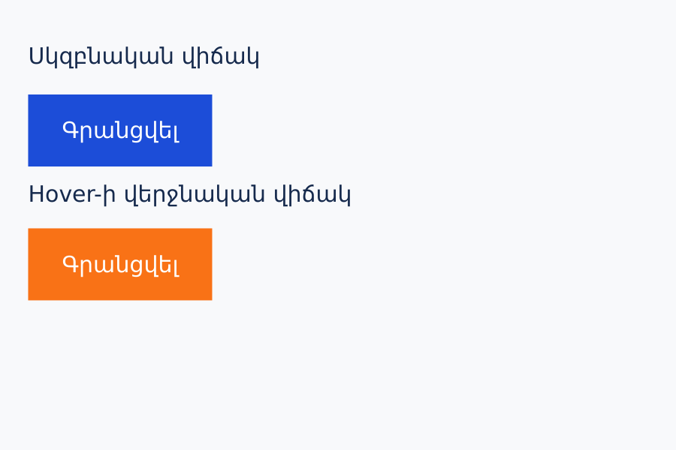
CSS transition
Transition-ը մեղմացնում է արժեքի փոփոխությունը։
.button {
transition: background-color .25s ease,
transform .25s ease;
}
.button:hover,
.button:focus-visible {
background-color: #f97316;
transform: translateY(-4px);
}
Տևողությունը դարձնել 2s և համեմատել ease ու linear ընթացքը։
Notes:
Transition-ը սահմանում է, թե ինչպես է հատկությունը մի արժեքից անցնում մյուսին։ Միայն transition գրելը բավարար չէ. պետք է նաև արժեքի փոփոխություն, օրինակ hover կամ focus-visible վիճակում։ Կարճ գրառումը սովորաբար ներառում է հատկությունը, տևողությունը, ժամանակային ֆունկցիան և ցանկության դեպքում ուշացումը։
Օրինակում փոխվում են ֆոնն ու transform-ը։ Սկզբնական գույնը պետք է արդեն սահմանված լինի։ Transition-ը գրում ենք հիմնական ընտրիչում, որպեսզի թե՛ hover մտնելիս, թե՛ դուրս գալիս փոփոխությունը լինի մեղմ։ ease-ը փոխում է ընթացքի արագությունը, linear-ը պահում է հավասար ժամանակային առաջընթաց։ Խուսափում ենք transition: all-ը որպես մշտական սովորություն կիրառելուց. նշում ենք այն հատկությունները, որոնք իսկապես պետք է շարժվեն։ Ստեղնաշարով օգտագործողը նույնպես պետք է տեսնի հստակ focus։
Փորձարկել. Տևողությունը դարձնել 2s և համեմատել ease ու linear ընթացքը։
Աղբյուր. https://www.w3.org/TR/css-transitions-1/
Ուսումնական կոդը կազմված է այս դասի համար։ Շարժման պատկերները ցույց են տալիս փուլերը, ոչ կենդանի անիմացիա։

Slide 24
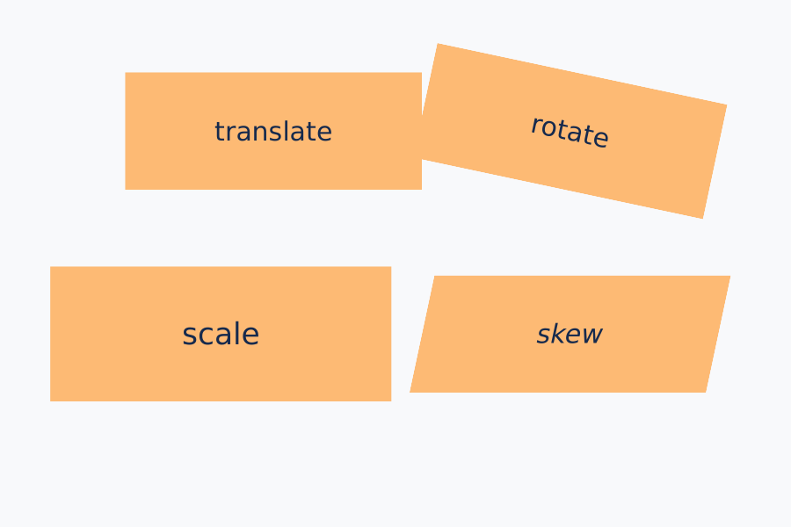
Transform և տեսանելի դիրք
Transform-ը չի վերադասավորում հարևանների սովորական տեղերը։
.a { transform: translateX(40px); }
.b { transform: rotate(12deg); }
.c { transform: scale(1.15); }
.d { transform: skewX(-12deg); }
Մեծացնել scale-ը մինչև 1.5 և դիտել հարևանների դիրքը։
Notes:
Transform-ը փոխում է տարրի տեսանելի պատկերը։ translate-ը տեղափոխում է, rotate-ը պտտում, scale-ը փոխում է մասշտաբը, skew-ը շեղում է։ Տարրի սկզբնական դասավորության տարածքը պահպանվում է, հետևաբար մեծացած կամ պտտված տարրը կարող է ծածկել հարևանին։ Տեսանելի սահմանները և overflow-ը կարող են փոխվել։
Օրինակը ցույց տվեք նույն չափերի չորս բլոկների վրա։ Ուսանողներին խնդրեք տարբերել լայնության իրական փոփոխությունն ու scale-ը։ Width-ի փոփոխությունը սովորաբար ազդում է դասավորության վրա, իսկ transform-ը հիմնականում փոխում է արդեն դասավորված տարրի պատկերը։ Transform ունեցող տարրը կարող է նաև ստեղծել stacking context և փոխել absolute կամ fixed զավակների հենակետը։ Սա կապում ենք նախորդ դիրքավորման թեմայի հետ։
Փորձարկել. Մեծացնել scale-ը մինչև 1.5 և դիտել հարևանների դիրքը։
Աղբյուր. https://www.w3.org/TR/css-transforms-1/
Ուսումնական կոդը կազմված է այս դասի համար։ Շարժման պատկերները ցույց են տալիս փուլերը, ոչ կենդանի անիմացիա։

Slide 25
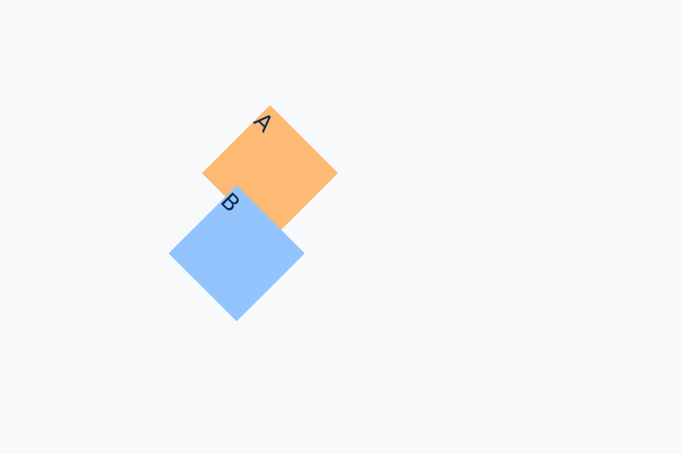
Transform հերթականություն և հենակետ
Նույն գործողությունների այլ հերթը կարող է այլ արդյունք տալ։
.a {
transform: translateX(100px) rotate(45deg);
}
.b {
transform: rotate(45deg) translateX(100px);
}
.hinge { transform-origin: left top; }
Փոխել transform-origin-ը center-ից left top և համեմատել պտույտը։
Notes:
Transform ֆունկցիաները միավորելիս կարևոր է դրանց հերթականությունը։ Մատրիցների բազմապատկման տեսանկյունից աջ կողմի գործողությունն ազդում է առաջինը, սակայն սկսնակին ավելի պարզ է ցույց տալ արդյունքը։ translateX(100px) rotate(45deg) և rotate(45deg) translateX(100px) գրառումները նույն պատկերը չեն տալիս, որովհետև պտտումը փոխում է նաև ուղղությունների հարաբերությունը։
transform-origin-ը սահմանում է փոխակերպման հենակետը։ Լռելյայն կենտրոնի փոխարեն left top վերցնելիս պտտումը տեղի է ունենում վերին ձախ անկյան շուրջ։ Դասի ընթացքում չպետք է բոլոր փոխակերպումները միանգամից ավելացնել։ Սկզբում փորձարկում ենք մեկ ֆունկցիա, հետո զույգը, վերջում փոխում ենք հերթը։ Այդպես ուսանողը կարող է կապել կոնկրետ կանոնը տեսանելի փոփոխության հետ։
Փորձարկել. Փոխել transform-origin-ը center-ից left top և համեմատել պտույտը։
Աղբյուր. https://www.w3.org/TR/css-transforms-1/
Ուսումնական կոդը կազմված է այս դասի համար։ Շարժման պատկերները ցույց են տալիս փուլերը, ոչ կենդանի անիմացիա։

Slide 26
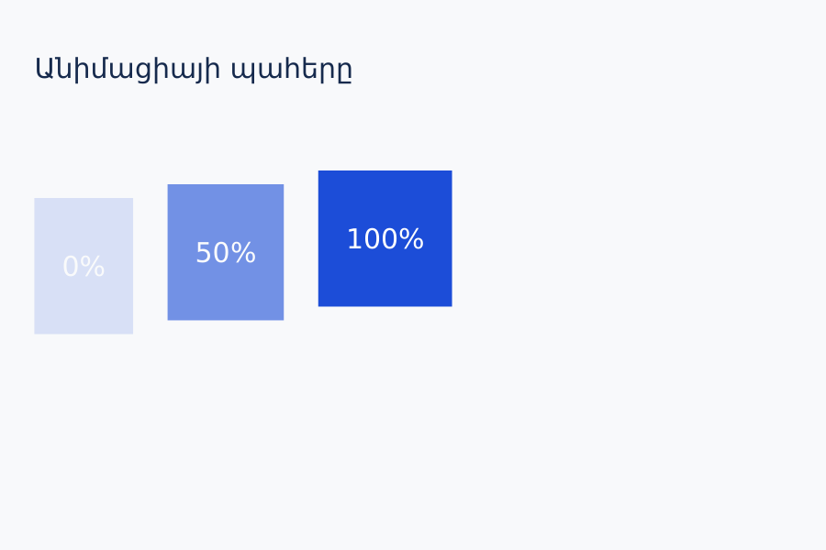
Keyframes անիմացիա
Keyframes-ը սահմանում է շարժման փուլերը։
@keyframes enter {
from { opacity: 0;
transform: translateY(20px); }
to { opacity: 1;
transform: translateY(0); }
}
.card {
animation: enter .6s ease both;
}
Ավելացնել 50% փուլ և animation-duration-ը դարձնել 2s։
Notes:
Անիմացիայի համար նախ անվանում ենք փուլերը՝ @keyframes enter։ from և to արժեքները համապատասխանում են 0% և 100% կետերին։ Հետո այդ անունը կապում ենք տարրին animation հատկությամբ։ Օրինակում քարտը միաժամանակ դառնում է տեսանելի և բարձրանում 20px-ով։
Transition-ը սովորաբար արձագանքում է արժեքի փոփոխությանը։ Keyframes անիմացիան կարող է սկսել, երբ ոճը կիրառվում է՝ առանց hover-ի։ Կարող ենք ունենալ նաև միջանկյալ տոկոսային փուլեր։ both-ը պահում է առաջին փուլի ազդեցությունը ուշացման ընթացքում և վերջինինը ավարտից հետո։ Սլայդի նկարում շարժումը ներկայացվում է փուլերով, իսկ բրաուզերում այն պետք է ցուցադրել իրական ընթացքով։ Սովորեցման ժամանակ օգտագործում ենք կարճ և հանգիստ մուտք, որպեսզի անիմացիան չխանգարի ընթերցմանը։
Փորձարկել. Ավելացնել 50% փուլ և animation-duration-ը դարձնել 2s։
Աղբյուր. https://www.w3.org/TR/css-animations-1/
Ուսումնական կոդը կազմված է այս դասի համար։ Շարժման պատկերները ցույց են տալիս փուլերը, ոչ կենդանի անիմացիա։

Slide 27
Animation պարամետրեր
Ուշացումը կրկնությունն ու ուղղությունը անկախ կարգավորումներ են։
.dot {
animation-name: pulse;
animation-duration: 1.4s;
animation-delay: .2s;
animation-iteration-count: 3;
animation-direction: alternate;
animation-fill-mode: both;
animation-timing-function: ease-in-out;
}
.dot:hover { animation-play-state: paused; }
1-ին շրջան՝ 1 → 1.15
2-րդ շրջան՝ 1.15 → 1
3-րդ շրջան՝ 1 → 1.15
:hover վիճակ՝ դադար
Սահմանել pulse-ի փուլերը, կրկնությունները դարձնել 2 և կանխատեսել վերջնական վիճակը։
Notes:
animation-duration-ը մեկ շրջանի տևողությունն է, delay-ը՝ մեկնարկի սպասումը։ iteration-count-ը որոշում է կրկնությունների թիվը կամ infinite անսահման կրկնությունը։ direction: alternate-ը յուրաքանչյուր հերթական շրջանում փոխում է ուղղությունը։ Այս երեք կրկնության օրինակում առաջին շրջանը առաջ է, երկրորդը՝ հետ, երրորդը՝ կրկին առաջ։
fill-mode-ը որոշում է՝ արդյոք փուլերի ոճերն ազդում են ակտիվ միջակայքից դուրս։ forwards-ը պահում է ավարտի փուլը, backwards-ը՝ ուշացման ընթացքում մեկնարկայինը, both-ը՝ երկուսն էլ։ play-state: paused-ը ժամանակավորապես կանգնեցնում է ընթացքը։ Կոդին անհրաժեշտ է նաև pulse անունով @keyframes սահմանում, օրինակ from { transform: scale(1) } to { transform: scale(1.15) }։ Անընդհատ շարժումը ընտրում ենք միայն այն ժամանակ, երբ այն օգնում է օգտատիրոջը։
Փորձարկել. Սահմանել pulse-ի փուլերը, կրկնությունները դարձնել 2 և կանխատեսել վերջնական վիճակը։
Աղբյուր. https://www.w3.org/TR/css-animations-1/
Ուսումնական կոդը կազմված է այս դասի համար։ Շարժման պատկերները ցույց են տալիս փուլերը, ոչ կենդանի անիմացիա։

Slide 28
Շարժման նվազեցման նախընտրություն
Անիմացիան չպետք է անհրաժեշտ լինի բովանդակությունը հասկանալու համար։
@media (prefers-reduced-motion: reduce) {
.card { animation: none; }
.button {
transition: none;
}
.button:hover,
.button:focus-visible {
transform: none;
}
}
Սովորական ռեժիմ
Մեղմ մուտք և տեղաշարժ
Reduced motion
Անմիջապես տեսանելի քարտ
Առանց կոճակի տեղաշարժի
Միացնել reduced motion նմանակումը և ստեղնաշարով բացել կոճակի focus վիճակը։
Notes:
Օգտատերը համակարգում կարող է նշել, որ նախընտրում է քիչ շարժում։ prefers-reduced-motion պայմանով կարող ենք փոխել էջի անիմացիաներն ու անցումները։ Այս օրինակում անջատում ենք քարտի մուտքն ու կոճակի տեղաշարժը, բայց թողնում ենք գույնի և focus-ի տեսանելի տարբերությունը։
Կարևոր է, որ սովորական վիճակում քարտը արդեն լինի տեսանելի։ Եթե opacity: 0-ը գրված է հիմնական .card կանոնում և միայն անիմացիան է այն դարձնում 1, անիմացիան անջատելուց հետո բովանդակությունը կարող է անհետ մնալ։ Այդ պատճառով օրինակում թափանցիկությունը սահմանում ենք միայն keyframes-ի ներսում։ Դասի ժամանակ Developer Tools-ում նմանակում ենք reduced motion նախընտրությունը և ստուգում, որ բովանդակությունն ու գործողությունները շարունակում են հասանելի մնալ։
Փորձարկել. Միացնել reduced motion նմանակումը և ստեղնաշարով բացել կոճակի focus վիճակը։
Աղբյուր. https://www.w3.org/TR/mediaqueries-5/
Ուսումնական կոդը կազմված է այս դասի համար։ Շարժման պատկերները ցույց են տալիս փուլերը, ոչ կենդանի անիմացիա։

Slide 29
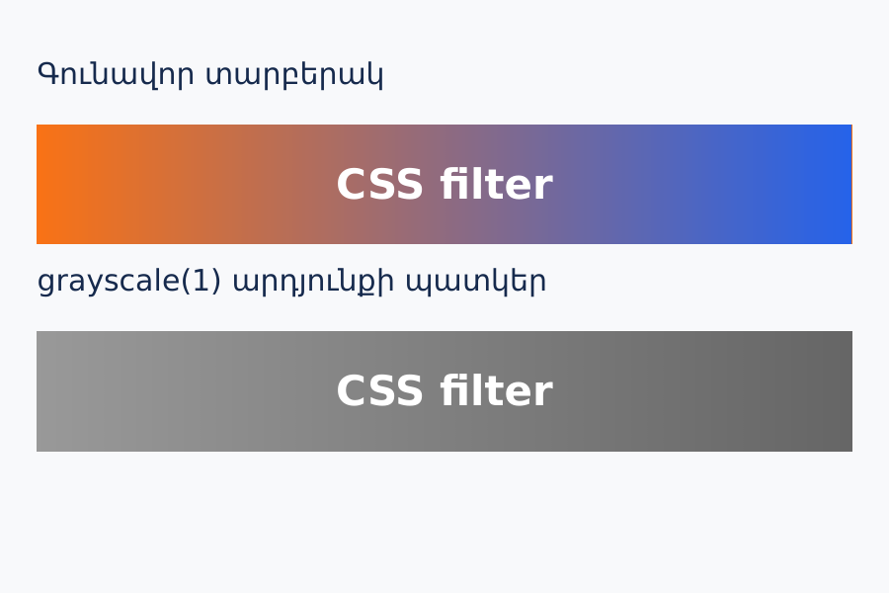
CSS ֆիլտրներ
Filter-ը փոխում է տարրի տեսանելի արտապատկերումը։
.photo {
filter: grayscale(1);
transition: filter .3s ease;
}
.photo:hover { filter: grayscale(0); }
/* blur(3px), brightness(1.2) */
/* contrast(1.3), sepia(1) */
Նույն պատկերին հերթով կիրառել grayscale, blur և brightness ու համեմատել։
Notes:
Ֆիլտրներով կարող ենք փոխել պատկերի գունային կամ տեսողական հատկությունները։ grayscale(1)-ը ամբողջովին մոխրագույն է դարձնում պատկերը, blur-ը լղոզում է, brightness-ը փոխում է պայծառությունը, contrast-ը՝ հակադրությունը։ Մի քանի ֆիլտր կարելի է գրել մեկ filter արժեքի մեջ։ Նրանց հերթականությունը կարող է ազդել արդյունքի վրա։
Օրինակում պատկերը սկզբում մոխրագույն է, hover-ի ժամանակ վերադառնում է գույներին։ Transition-ը դարձնում է այդ փոփոխությունը մեղմ։ Ֆիլտրները կարող են ազդել նաև տեքստ պարունակող ամբողջ տարրի վրա, ուստի ավելի լավ է դրանք կիրառել կոնկրետ պատկերի կամ նպատակային բլոկի վրա։ drop-shadow()-ը ստվերում է արտապատկերված պատկերի ալֆա ուրվագիծը, մինչդեռ box-shadow-ը վերաբերում է բլոկի տուփին։ Լղոզումը գաղտնի տվյալը թաքցնելու անվտանգ միջոց չէ։
Փորձարկել. Նույն պատկերին հերթով կիրառել grayscale, blur և brightness ու համեմատել։
Աղբյուր. https://www.w3.org/TR/filter-effects-1/
Ուսումնական կոդը կազմված է այս դասի համար։ Շարժման պատկերները ցույց են տալիս փուլերը, ոչ կենդանի անիմացիա։

Slide 30
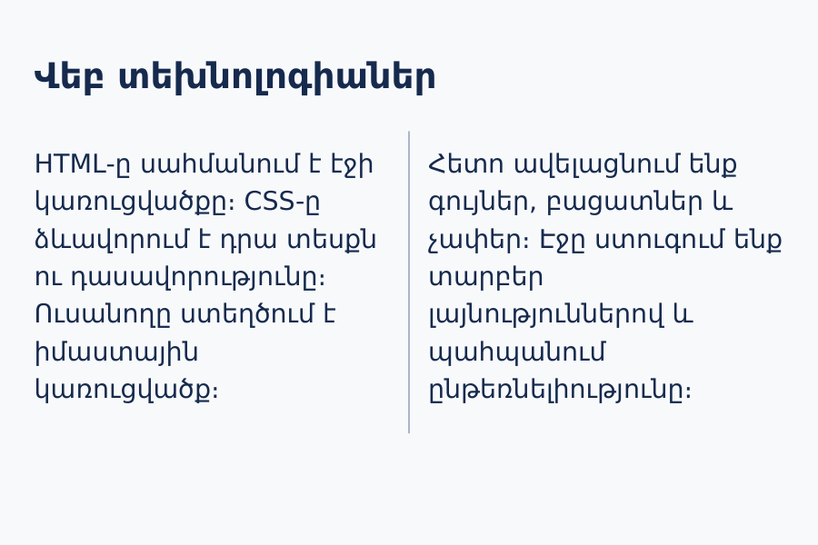
Բազմասյուն տեքստ
Բովանդակությունը հոսում է մեկ սյունակից մյուսը։
.article {
column-count: 2;
column-gap: 28px;
column-rule: 1px solid #94a3b8;
}
.article h2 { column-span: all; }
.article figure { break-inside: avoid; }
Տեքստը սկզբում բաժանել երկու սյան, ապա նեղ էկրանին դարձնել մեկ սյունակ։
Notes:
Բազմասյուն կառուցվածքը նման է թերթի կամ ամսագրի տեքստին։ Այն մեկ շարունակական բովանդակությունը բաժանում է սյուների։ Grid-ում մենք սովորաբար տեղադրում ենք անկախ տարրեր՝ ըստ բջիջների։ Այստեղ ընթերցումը շարունակվում է առաջին սյունակի ներքևից հաջորդ սյունակի վերևը։
column-count-ը տալիս է սյուների ցանկալի քանակը, column-width-ը՝ ցանկալի լայնությունը։ Կարելի է գրել columns: 240px 3՝ թույլ տալով միջավայրին սահմանափակել քանակը հասանելի տարածքով։ column-gap-ը բացատն է, column-rule-ը՝ բաժանարար գիծը։ column-span: all-ը վերնագիրը կարող է տարածել բոլոր սյուների վրա։ break-inside: avoid-ը խնդրում է խուսափել նկարի կամ այլ բլոկի ներսում ընդհատումից, բայց բոլոր դեպքերի համար անխախտ երաշխիք չէ։ Նեղ էկրանին հաճախ վերադառնում ենք մեկ սյան։
Փորձարկել. Տեքստը սկզբում բաժանել երկու սյան, ապա նեղ էկրանին դարձնել մեկ սյունակ։
Աղբյուր. https://www.w3.org/TR/css-multicol-1/
Ուսումնական կոդը կազմված է այս դասի համար։ Շարժման պատկերները ցույց են տալիս փուլերը, ոչ կենդանի անիմացիա։

Slide 31
Sass և SCSS շարահյուսություն
Sass-ը մշակում ենք CSS-ի, հետո միացնում HTML-ին։
/* style.scss */
$accent: #f97316;
.button {
background: $accent;
}
/* style.sass */
$accent: #f97316
.button
background: $accent
Ստացված CSS
.button {
background: #f97316;
}
HTML-ին միացնում ենք style.css
Նույն կոճակի ոճը գրել .scss և .sass ձևաչափերով։
Notes:
Sass-ը ոճաթերթերի նախամշակման լեզու և գործիքակազմ է։ Այն ունի երկու շարահյուսություն՝ SCSS և նահանջներով գրվող Sass։ SCSS ֆայլը օգտագործում է ձևավոր փակագծեր և կետ-ստորակետեր, իսկ .sass տարբերակը՝ նահանջներ։ Երկուսն էլ մշակումից հետո տալիս են սովորական CSS։
Բրաուզերին միացնում ենք ստացված style.css ֆայլը։ Միայն .scss ֆայլը link անելն այն Sass մշակիչ չի դարձնում։ SCSS-ը ուսանողների համար հարմար մեկնարկ է, որովհետև սովորած CSS կանոնները կարելի է տեղափոխել այդ ֆայլի մեջ և աստիճանաբար ավելացնել Sass հնարավորությունները։ Ժամանակակից CSS-ն արդեն ունի որոշ նման հնարավորություններ, օրինակ փոփոխականներ և nesting, բայց Sass-ի մշակման փուլը և սեփական կառուցվածքները շարունակում են տարբեր լինել։
Փորձարկել. Նույն կոճակի ոճը գրել .scss և .sass ձևաչափերով։
Աղբյուր. https://sass-lang.com/guide/
Ուսումնական կոդը կազմված է այս դասի համար։ Շարժման պատկերները ցույց են տալիս փուլերը, ոչ կենդանի անիմացիա։

Slide 32
Sass և CSS փոփոխականներ
Sass փոփոխականը լուծվում է մշակման փուլում։
$space: 16px;
:root { --accent: #f97316; }
.card {
padding: $space;
color: var(--accent);
}
.dark { --accent: #fdba74; }
Ստացված CSS հատված
.card {
padding: 16px;
color: var(--accent);
}
--accent-ը մնում է CSS-ում
Փոփոխել միայն .dark-ի --accent-ը և ասել՝ արդյոք պետք է SCSS-ի մշակում։
Notes:
Sass-ի $space փոփոխականը մշակման ժամանակ փոխարինվում է արժեքով։ Վերջնական CSS-ում padding: 16px է մնում։ CSS custom property-ն՝ --accent-ը, մնում է վերջնական CSS-ում և աշխատում է բրաուզերի կասկադով։ Այն կարող ենք վերասահմանել որոշակի տարրի կամ թեմայի համար։
Օրինակում բացատի չափը պահում ենք Sass փոփոխականի մեջ, իսկ թեմայի գույնը՝ CSS փոփոխականի։ Եթե քարտը գտնվում է dark դաս ունեցող տարրի ներսում, կարող է ժառանգել նոր --accent արժեքը։ $space և --accent անունները նման խնդիրներ են լուծում տարբեր փուլերում։ Sass փոփոխականը ինքնուրույն չի փոխվի, երբ օգտատերը բացի մութ ռեժիմը։ Կոդի յուրաքանչյուր փոփոխությունից հետո հարկավոր է նորից մշակել SCSS-ը կամ գործարկել watch ռեժիմը։
Փորձարկել. Փոփոխել միայն .dark-ի --accent-ը և ասել՝ արդյոք պետք է SCSS-ի մշակում։
Աղբյուր. https://sass-lang.com/guide/
Ուսումնական կոդը կազմված է այս դասի համար։ Շարժման պատկերները ցույց են տալիս փուլերը, ոչ կենդանի անիմացիա։

Slide 33
Nesting և ampersand
&-ը ներկայացնում է ընթացիկ ծնող ընտրիչը։
.nav {
a {
color: navy;
&:hover { color: coral; }
}
}
.nav a {
color: navy;
}
.nav a:hover {
color: coral;
}
&.active → .card.active
Կանխատեսել .card { &.active { ... } }-ի ստացված ընտրիչը։
Notes:
SCSS nesting-ը թույլ է տալիս ընտրիչները գրառել միմյանց ներսում։ Օրինակում .nav-ի ներսի a-ն մշակումից հետո դառնում է .nav a։ &:hover-ի ampersand-ը հղվում է ընթացիկ ամբողջ ընտրիչին, հետևաբար ստացվում է .nav a:hover։ Առանց & նշանի գրված :hover-ը կարող էր նշանակել այլ ժառանգ ընտրիչ։
Ներդրվածությունը պետք է օգնի հասկանալ կառուցվածքը։ Եթե մի քանի մակարդակ շարունակ կրկնում ենք HTML-ի բոլոր նախնիներին, ստանում ենք երկար և բարձր կշռով ընտրիչներ։ Ավելի լավ է պահել քիչ մակարդակներ և օգտագործել պարզ դասեր։ Ժամանակակից CSS nesting-ն ու SCSS nesting-ը որոշ հնարավորություններով նման են, բայց դրանք պետք չէ առանց ստուգման նույն լեզուն համարել։ Այս օրինակում խոսքը հստակ SCSS մշակման մասին է։
Փորձարկել. Կանխատեսել .card { &.active { ... } }-ի ստացված ընտրիչը։
Աղբյուր. https://sass-lang.com/guide/
Ուսումնական կոդը կազմված է այս դասի համար։ Շարժման պատկերները ցույց են տալիս փուլերը, ոչ կենդանի անիմացիա։

Slide 34
Mixin և կրկնվող կանոններ
Mixin-ը կանոնների խումբ է՝ հնարավոր պարամետրերով։
@mixin row($gap: 16px) {
display: flex;
align-items: center;
gap: $gap;
}
.nav { @include row(24px); }
.meta { @include row; }
.nav {
display: flex;
align-items: center;
gap: 24px;
}
.meta {
display: flex;
align-items: center;
gap: 16px;
}
Ստեղծել card-space($size: 20px) mixin և կիրառել երկու քարտի վրա։
Notes:
Mixin-ը անվանված կանոնների խումբ է, որը տեղադրում ենք @include-ով։ Այն կարող է ընդունել պարամետրեր և ունենալ լռելյայն արժեքներ։ Այս օրինակում row mixin-ը կենտրոնացնում է տարրերը լայնական ուղղությամբ և թույլ է տալիս ընտրել gap-ը։ Nav-ը ստանում է 24px, իսկ meta-ն՝ լռելյայն 16px։
Մշակիչը կանոնները տեղադրում է յուրաքանչյուր օգտագործման վայրում։ Սա հարմար է կրկնությունը սկզբնական ֆայլում նվազեցնելու համար, բայց վերջնական CSS-ում կանոնները կարող են կրկնվել։ Ուստի ամեն մի փոքր հայտարարության համար mixin ստեղծելը անհրաժեշտ չէ։ Այն օգտակար է, երբ ունենք մի քանի կապված հայտարարություններ կամ պարամետրով փոփոխվող կրկնվող լուծում։ Դասի ընթացքում գրեք mixin-ը, կանչեք երկու տարբեր արժեքով և համեմատեք ստացված CSS-ը։
Փորձարկել. Ստեղծել card-space($size: 20px) mixin և կիրառել երկու քարտի վրա։
Աղբյուր. https://sass-lang.com/guide/
Ուսումնական կոդը կազմված է այս դասի համար։ Շարժման պատկերները ցույց են տալիս փուլերը, ոչ կենդանի անիմացիա։

Slide 35
Մոդուլներ և SCSS մշակում
@use-ը ներմուծում է մոդուլի անունները namespace-ով։
/* _tokens.scss */
$accent: #f97316;
/* style.scss */
@use "tokens";
.button { color: tokens.$accent; }
/* հրամանային տող */
sass --watch style.scss style.css
1. Փոփոխել style.scss
2. Sass-ը ստեղծում է style.css
3. Բրաուզերը կարդում է CSS-ը
<link rel="stylesheet"
href="style.css">
Փոխել _tokens.scss-ի գույնը և ստուգել՝ style.css-ը արդյոք թարմանում է։
Notes:
Մեծացող նախագծում գույները, բացատներն ու կրկնվող կանոնները կարելի է բաժանել ֆայլերի։ _tokens.scss-ի սկզբի ընդգծումը նշում է partial ֆայլ։ style.scss-ը @use "tokens" գրառմամբ բեռնում է այն, ապա tokens.$accent ձևով դիմում փոփոխականին։ Namespace-ը օգնում է տեսնել՝ որտեղից է եկել անունը և կանխել պատահական բախումները։
Ժամանակակից Sass նախագծում մոդուլների համար օգտագործում ենք @use, ոչ թե նոր կոդը կառուցում հնացած Sass @import-ի վրա։ Եթե Dart Sass-ը տեղադրված է, sass style.scss style.css հրամանը մեկ անգամ մշակում է ֆայլը։ --watch տարբերակը հետևում է փոփոխություններին և նորից մշակում։ Եթե հրամանը չի ճանաչվում, նախ պետք է տեղադրել Dart Sass-ը կամ նախագծի գործիքով գործարկել այն։ HTML-ում մնում է link դեպի style.css։
Փորձարկել. Փոխել _tokens.scss-ի գույնը և ստուգել՝ style.css-ը արդյոք թարմանում է։
Աղբյուր. https://sass-lang.com/documentation/at-rules/use/
Ուսումնական կոդը կազմված է այս դասի համար։ Շարժման պատկերները ցույց են տալիս փուլերը, ոչ կենդանի անիմացիա։

Slide 36
Միավորված էջի կառուցվածք
Նույն էջում յուրաքանչյուր գործիք ունի հստակ դեր։
.nav { display: flex; flex-wrap: wrap; }
.cards { display: grid; gap: 16px; }
.card {
position: relative;
display: flex; flex-direction: column;
}
.badge { position: absolute; }
.card a { margin-top: auto; }
Միավորված օրինակում անջատել միայն display: grid-ը և նշել՝ ինչ փոխվեց։
Notes:
Ամբողջական ցուցադրության համար ընտրում ենք ուսումնական կենտրոնի էջ։ Կպչուն նավիգացիայի ներսում Flexbox-ը բաշխում է կայքի անունն ու հղումները։ Քարտերի ընդհանուր բաժինը Grid է։ Յուրաքանչյուր քարտի ներսում Flexbox-ը պահում է հղումը ներքևում, իսկ relative և absolute զույգը տեղադրում է Նոր նշանը։
Սկզբնական մեկ սյունակը min-width Media Query-ներով դառնում է երկու և երեք։ Հղման hover կամ focus վիճակում ավելացնում ենք մեղմ գունային անցում։ Միայն զարդարող մուտքի շարժումը անջատում ենք reduced motion նախընտրության դեպքում։ Word նյութի հավելվածում տրված է մեկ ֆայլով բացվող ամբողջական HTML օրինակ։ Այն կարելի է պատճենել demo.html-ի մեջ և բացել բրաուզերում։ Փոքր հատվածները համադրելուց հետո ուսանողը պետք է կարողանա բացատրել յուրաքանչյուր ծնողի պատասխանատվությունը։
Փորձարկել. Միավորված օրինակում անջատել միայն display: grid-ը և նշել՝ ինչ փոխվեց։
Աղբյուր. https://www.w3.org/TR/css-grid-2/
Ուսումնական կոդը կազմված է այս դասի համար։ Շարժման պատկերները ցույց են տալիս փուլերը, ոչ կենդանի անիմացիա։

Slide 37
Պաշտոնական աղբյուրներ
W3C CSS Positioned Layout
W3C Flexible Box Layout
W3C Grid Layout
W3C Media Queries
W3C Transitions և Animations
W3C Transforms, Filter Effects, Multi-column
Sass պաշտոնական ուղեցույց և փաստաթղթեր
Notes:
https://www.w3.org/TR/css-position-3/
https://www.w3.org/TR/CSS22/visuren.html#floats
https://www.w3.org/TR/css-flexbox-1/
https://www.w3.org/TR/css-grid-2/
https://www.w3.org/TR/mediaqueries-5/
https://www.w3.org/TR/css-transitions-1/
https://www.w3.org/TR/css-transforms-1/
https://www.w3.org/TR/css-animations-1/
https://www.w3.org/TR/filter-effects-1/
https://www.w3.org/TR/css-multicol-1/
https://sass-lang.com/guide/
https://sass-lang.com/documentation/at-rules/use/
https://sass-lang.com/documentation/cli/dart-sass/
Ստուգված է 26.10.2026

